Slide 1
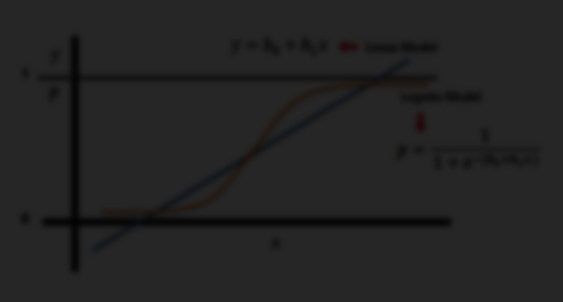
Logistic Regression
Conhecendo problemas de classificação

Slide 2
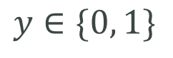

Classificação Binária
E-mails classificados em Spam ou Não-Spam
Identificação de transações fraudulentas
Diagnóstico de tumores entre Malignos e Benignos
Características da resposta $y$
Diferente de valores contínuos, agora temos...
1: “Positive Class” (e.g tumor maligno)
$$y∈\{0, 1\}$$
0: “Negative Class” (e.g tumor benigno)

Slide 3
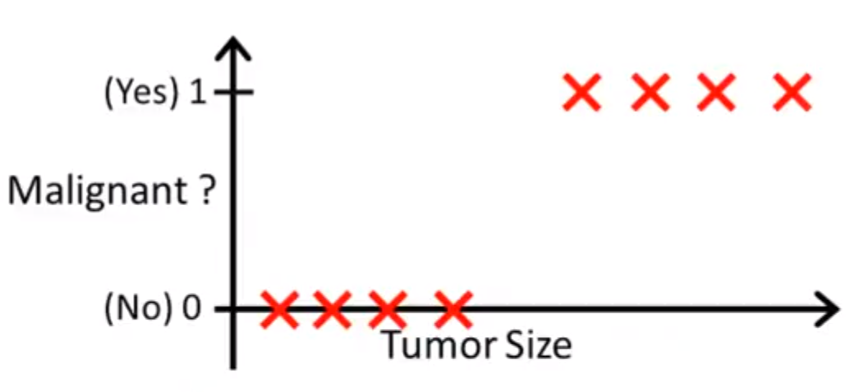
Classificação Binária

Slide 4

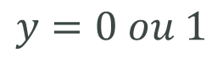
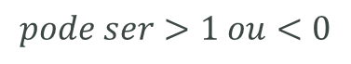
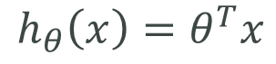
Classificação Binária
Regressão Linear não funciona
O que fazer com valores contínuos da reta?
Threshold é inefetivo
Mesmo com um limite, haveria classificações incorretas
$$h_{θ}\left(x\right)=θ^{T}x$$
$$Queremos$$
$$y=0 ou 1$$
$$pode ser>1 ou<0$$

Slide 5

Então como seria a função hyothesis $h_{θ}\left(x\right)?$

Slide 6
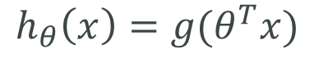
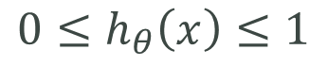

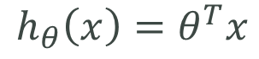

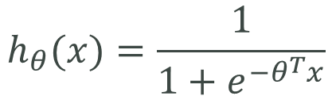

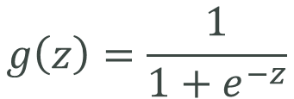
Hypothesis – Logistic Regression Model
$$Queremos:$$
$${0≤h}_{θ}\left(x\right)≤1$$
$$Linear Regression:$$
$$h_{θ}\left(x\right)=θ^{T}x$$
$$g\left(z\right)=\frac{1}{1+e^{−z}}$$
$$Logistic Regression:$$
$$h_{θ}\left(x\right)={g(θ}^{T}x)$$
$$h_{θ}(x)=\frac{1}{1+e^{−θ^{T}x}}$$
Função Sigmoidal
Função Logística

Slide 7
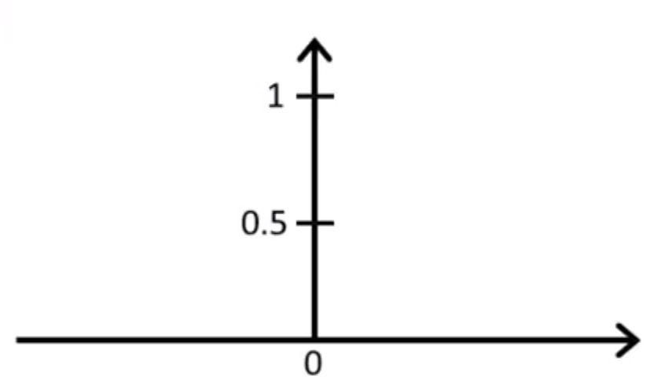
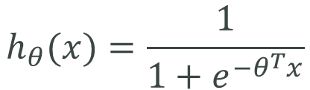
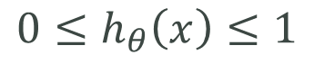
Hypothesis – Logistic Regression Model
$$h_{θ}(x)=\frac{1}{1+e^{−θ^{T}x}}$$
$${0≤h}_{θ}\left(x\right)≤1$$

Slide 8
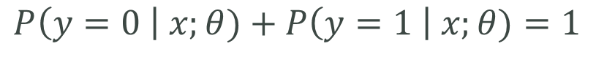
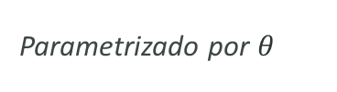
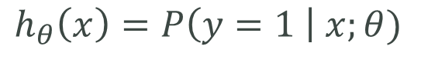
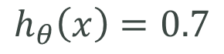

Hypothesis – Interpretação da Função
$$h_{θ}\left(x\right)=Probabilidade de y=1 após o input x$$
Exemplo:
$$x=\left[\begin{matrix}x_{0} \\ x_{1}\end{matrix}\right]=\left[\begin{matrix}1 \\ tumorSize \end{matrix}\right]$$
$$h_{θ}\left(x\right)=0.7$$
O paciente tem 70% de chance de possuir um tumor maligno
$$h_{θ}\left(x\right)=P\left(y=1 \right| x;θ)$$
$$P\left(y=0 \right| x;θ)+P\left(y=1 \right| x;θ)=1$$
Parametrizado por $θ$
$$P\left(y=0 \right| x;θ)−1=P\left(y=1 \right| x;θ)$$
Probabilidade de um tumor ser maligno
Dado um paciente

